Slide 1

Пути решения конфликта

Slide 2

Пути предупреждения отрицательных последствий конфликта
«Миллионы лет у цветов растут шипы. И миллионы лет барашки всё-таки едят цветы. Так неужели же это не серьёзное дело — понять, почему они изо всех сил стараются отрастить шипы, если от шипов нет никакого толку?»
Антуан де Сент-Экзюпери «Маленький принц»
Notes:
Для учителя: рассмотреть все стадии развития конфликта на примере конкретной конфликтной ситуации, которая была разрешена конструктивно. Деструктивные конфликты пока лучше не рассматривать, чтобы не вызвать эскалацию конфликта.

Slide 3

Последовательность развития конфликта :
нарастание напряжённости в среде участников конфликта.

Slide 4

Последовательность развития конфликта :
увеличение количества проблемных ситуаций и углубление первичной проблемной ситуации.

Slide 5

Последовательность развития конфликта :
повышение конфликтной активности участников, изменение характера конфликта в сторону его ужесточения, вовлечение в конфликт новых лиц.

Slide 6

Последовательность развития конфликта :
нарастание эмоциональной напряжённости, сопровождающей конфликтные взаимодействия, которая может оказать как мобилизующее, так и дезорганизующее влияние на поведение участников конфликта.

Slide 7
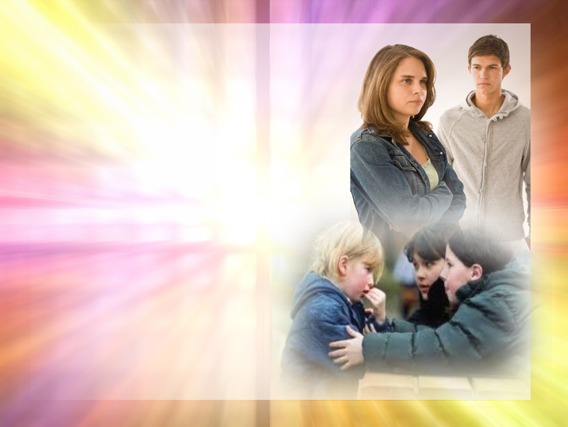
Последовательность развития конфликта :
изменение отношения участников конфликта к возникновению проблемной ситуации и к конфликту в целом.
Notes:
Рассмотреть позитивное и негативное изменение отношения к конфликтной ситуации.

Slide 8

Любой конфликт при длительном неразрешении перерастает во внутриличностный
Notes:
Ответить на вопрос: «Почему?».

Slide 9

Конфликт –
это
творчество?!...
Notes:
Если вы научитесь опознавать сигналы дискомфорта и инцидентов и быстро реагировать на них, вы можете зачастую предотвратить возникновение напряжения, недоразумений и кризисов.
Первый шаг в искусстве разрешения конфликтов — это способность воспринимать конфликт как нераскрытую возможность и следить за появлением сигналов конфликта.

Slide 10

Спасибо
за
Внимание!
Старший преподаватель
ГУО «Минский областной
институт развития образования»,
педагог-психолог высшей категории
Соколова Ирина Ивановна

